Slide 1
VY_52_INOVACE_ZBP1_5764VAL
Výukový materiál v rámci projektu OPVK 1.5 Peníze středním školám Číslo projektu: CZ.1.07/1.5.00/34.0883 Název projektu: Rozvoj vzdělanosti Číslo šablony: V/2 Datum vytvoření: 4. 4. 2013 Autor: Mgr. Helena Válková Určeno pro předmět: Zbožíznalství Tematická oblast: Potravinářské zboží Obor vzdělání: Prodavač (66-51-H/01) 1. ročník Název výukového materiálu: Cukrářské výrobky II. – učební materiál
s úkoly. Materiál vytvořen v souladu se ŠVP příslušného oboru vzdělání.
Popis využití: Výukový materiál s úkoly pro žáky byl vytvořen pomocí programu PowerPoint a bude prezentován žákům prostřednictvím interaktivní tabule. Závěrem diskusní otázky k procvičení.
Čas: 20 minut

Slide 2
Cukrářské výrobky
Obsah:
Náplně cukrářských výrobků
Polevy cukrářských výrobků
Tržní druhy cukrářských výrobků
Požadavky na jakost cukrářských výrobků
Opakování

Slide 3
Náplně cukrářských výrobků
Náplně
Sněhová náplň
šlehaný bílek + cukr, př. ovocná dřeň
Šlehačková náplň
ušlehaná smetana
Pařížský krém
uvařená smetana + čokoláda

Slide 4
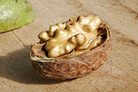
Náplně cukrářských výrobků
Náplně
Tukové krémy
máslo (margarin) + cukr + pudink + aromata + chuťové látky
Žloutkové krémy
žloutky + základ tukových krémů (méně tuku, více pudinku)
Tuhé nádivky
jádrová, kaštanová, nugátová …

Slide 5
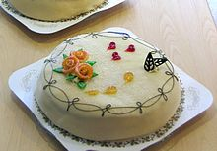
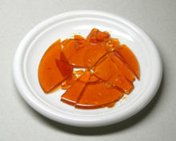
Polevy cukrářských výrobků
Polevy
Fondánová
cukr + škrobový sirup
Bílková
bílky + cukr
Rosolová
ovocný protlak + pektiny
agar-agar

Slide 6
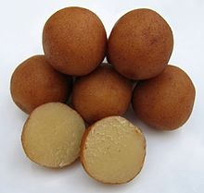
Polevy cukrářských výrobků
Polevy
Čokoládová
polevová čokoláda (průmyslově vyráběná)
Tvárlivé hmoty
marcipán
griliáž

Slide 7
Tržní druhy cukrářských výrobků
Tržní druhy jsou
kombinace různých typů korpusů, náplní
a polev
je jich několik set
dělíme je do skupin:
Listové zboží
krémové řezy, kremrole, jablkový závin
Pálené zboží
věnečky, větrníky, banánky …

Slide 8
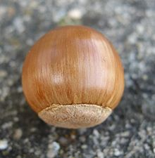
Tržní druhy cukrářských výrobků
Linecké zboží
linecké koláčky nebo košíčky
Jádrové zboží
jádrové rohlíčky, kokosky,
marokánky
Šlehané zboží
punčové řezy, biskupský chlebíček, různé druhy dortů (Dobošův, Sachrův, ořechový, ananasový, čokoládový …)

Slide 9
Tržní druhy cukrářských výrobků
Smetanové zboží
hoblovačky se šlehačkou, pařížský dort
Cukrářské kynuté zboží
cukrářské koláče, mazance, štóly …
Máslové zboží
laskonky, čokoládové rolády
Čajové pečivo
vaflové čajové pečivo, linecké pečivo, vanilkové rohlíčky

Slide 10
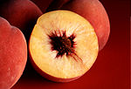
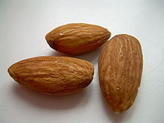
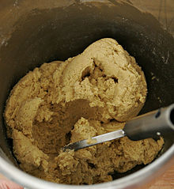
Tržní druhy cukrářských výrobků
Celé dorty a ozdoby
pařížský Sachrův dort
Speciální cukrářské výrobky
modelované mandlové ovoce a griliážové trubičky

Slide 11
Požadavky na jakost cukrářských výrobků
Jakostní výrobek musí mít:
lákavý vzhled
správný a přesný tvar
čistý, vkusně upravený
korpus kyprý, jemný, vláčný …
náplň hladká, jemná, stejnorodá
poleva jemná, lesklá a suchá

Slide 12
Požadavky na jakost cukrářských výrobků
Jakostní výrobek nesmí být
deformovaný, znečištěný, nakyslý, nepříjemně zabarvený, bez pachutí …
Korpus nesmí být:
tuhý, drolivý, nedopečený, připálený …
Náplň nesmí být:
sražená, rozteklá, neprovařená …
Poleva nesmí být:
hrubá, stékající, slezlá …

Slide 13
Opakování - diskuze
1. Vzpomenete si, jak vznikne „Pařížský krém“?
2. Pokud šleháme bílky s cukrem, vznikne nám ……… poleva.
3. Které výrobky patří do sortimentu listového zboží?
4. Vyjmenujte znaky jakostního výrobku.
5. Které vady se mohou objevit u tohoto sortimentu?

Slide 14
Zdroje
ANDERLE, P., SCHWARZ, H. Zbožíznalství. Poživatiny – potraviny, pochutiny. České vydání 1995, Správa přípravy učňů Praha. NAKLADATELSTVÍ WAHLBERG PRAHA. ISBN 80-901-871-4-5. Lidská výživa, str. 60 – 61
KAVINA, J. Zbožíznalství potravinářského zboží. 1. vyd. Praha, 1996: NAKLADATELSTVÍ IQ 147. Kapitola 7
http://cs.wikipedia.org/wiki/Soubor:Walnut03.jpg#filelinks
http://cs.wikipedia.org/wiki/Soubor:Quercus_acutissima_nuts_02_by_Line1.JPG#filelinks
http://cs.wikipedia.org/wiki/Soubor:Agar_Plate.jpg#filelinks
http://cs.wikipedia.org/wiki/Soubor:Almonds02.jpg#filelinks
http://cs.wikipedia.org/wiki/Soubor:Autumn_Red_peaches.jpg#filelinks
http://cs.wikipedia.org/wiki/Soubor:Lebensmittel-Marzipan1-Asio.jpg#filelinks
http://cs.wikipedia.org/wiki/Soubor:Marzipan_cake.jpg#filelinks
http://cs.wikipedia.org/wiki/Soubor:Caramel-3.jpg#filelinks
http://cs.wikipedia.org/wiki/Soubor:Dough.jpg#filelinks

